Slide 1
Proyecto de Geolocalización de rutas de camiones de Instituciones Educativas

Slide 2
¿Qué es esto?
Este proyecto es una herramienta para los estudiantes de instituciones educativas que hagan uso del medio de transporte de dicha institución para una mayor gestión de uso/pago, así como también una manera eficiente de gestión de tiempo de la ruta específica de cada ruta.

Slide 3
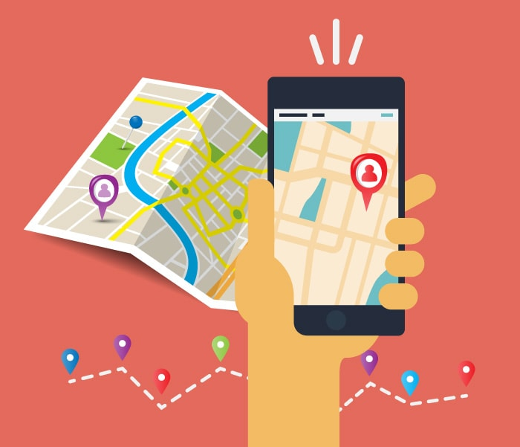

Slide 4
Alcance
Mi proyecto permitirá que el usuario pueda visualizar en tiempo real la localización de los transportes de la institución de manera que pueda saber en tiempo estimado el tiempo faltante aproximado para que el vehículo en cuestión pase cerca de su ubicación o parada preestablecida por la ruta de la misma.
Así como también permitirá saber con más exactitud el uso del transporte por cada miembro de la institución no obstante generará un cobro del uso del mismo de manera equitativa en que se cobrara solamente por uso y no por tiempo como generalmente se hace.

Slide 5


Slide 6
También permitirá el englobe con un proyecto aun mayor donde estará tanto este proyecto como también otros proyectos que conformaran ramas del mismo.
Esto implementara un sistema de visualización de las rutas y la localización del objetivo en web como también en Android manejando una apreciación de un mapa de la ciudad con más hincapié en la ruta con un modelo de virtualización tentativamente en Unity.

Slide 7
